Slide 1
TIẾT 112-113 : Bài 31
Thực Hành
Chứng Minh Thân Vận Chuyển Nước Và Lá Thoát Hơi Nước
Giáo viên:

Slide 2
Chú ý:
Thí nghiệm sử dụng thủy tinh dễ vỡ, dụng cụ sắt nhọn và hóa chất.

Slide 3
01
Chuẩn bị

Slide 4
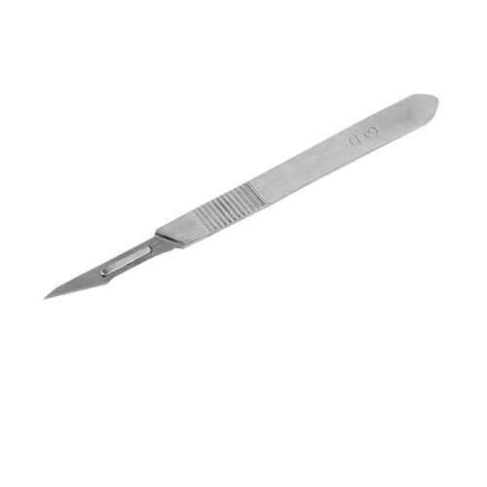
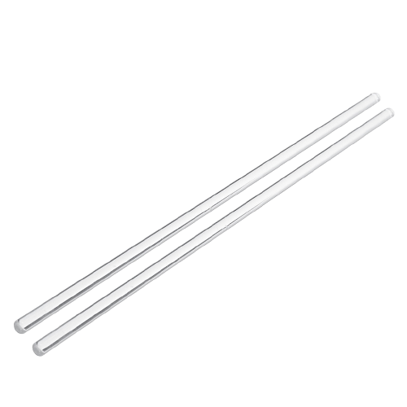
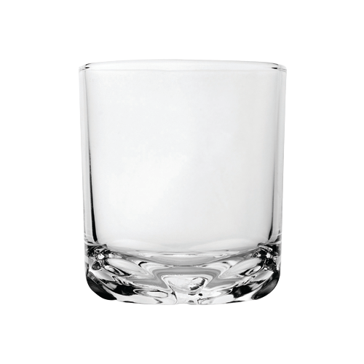
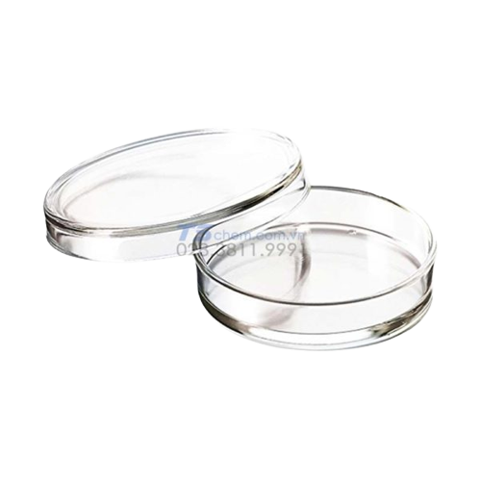
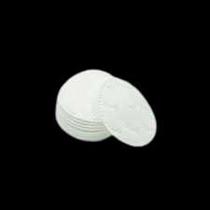
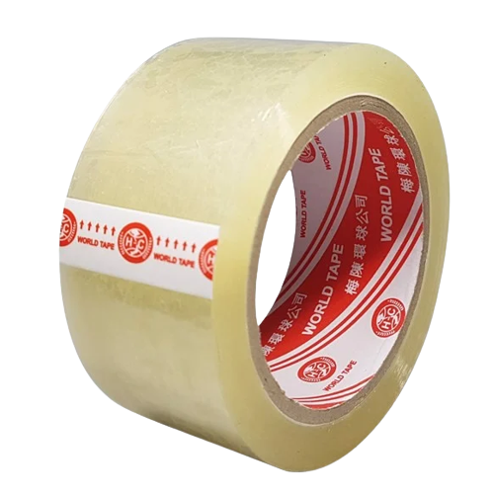


Chuẩn bị dụng cụ:
Cốc thủy tinh
Đĩa petri
Dao mổ
Đũa thủy tinh
Băng keo trong
Giấy thấm
Kính lúp
Máy sấy

Slide 5
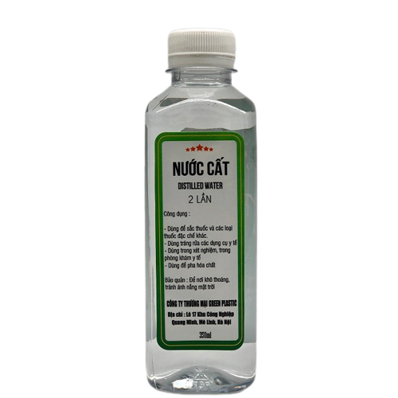
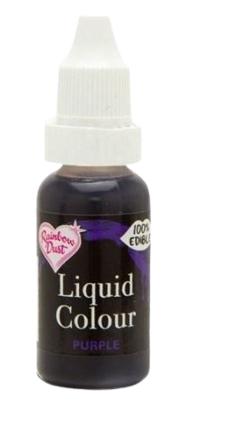
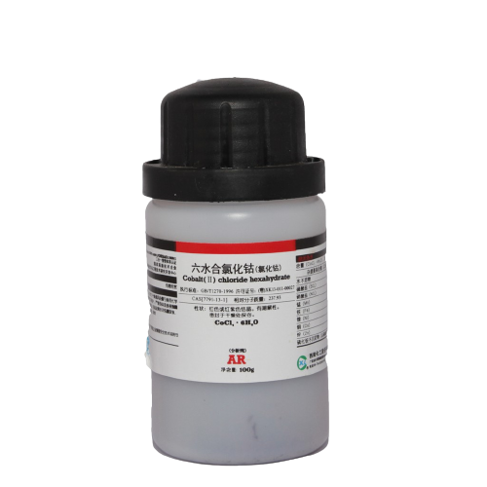
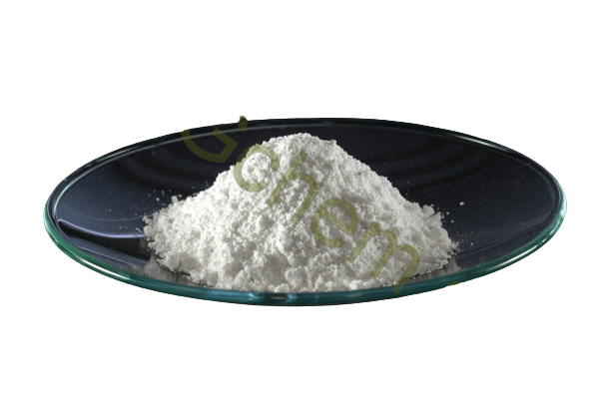
Chuẩn bị hóa chất:
Màu thực phẩm
Nước cất
Cobalt Chloride 5%
Calcium Chloride khô

Slide 6

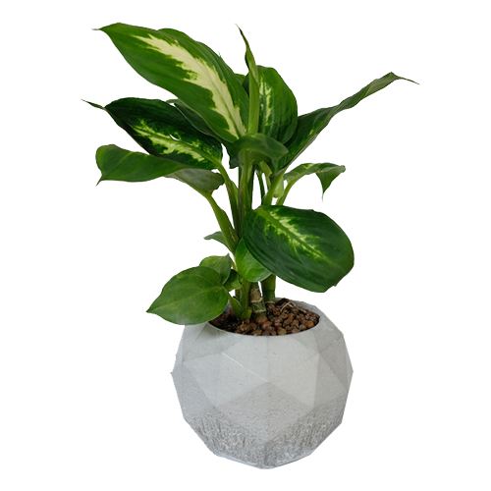

Chuẩn bị vật mẫu:
Chậu cây
Cành hoa hồng trắng

Slide 7
02
Cách tiến hành

Slide 8
Thí nghiệm 1
Thí nghiệm chứng minh thân vận chuyển nước

Slide 9
Các bước tiến hành

Slide 10
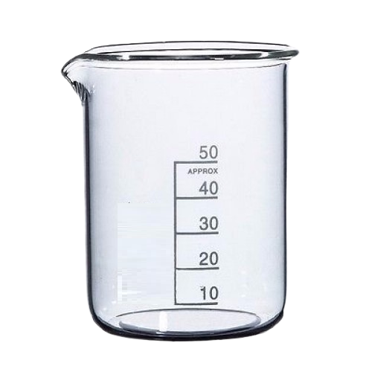
Bước 1
Cho nước vào hai cốc thủy tinh có đánh số 1 và 2. Sau đó, cho màu thực phẩm vào hai cốc, khuấy đều để tạo thành dung dịch màu.
Cốc 1
Cốc 2

Slide 11
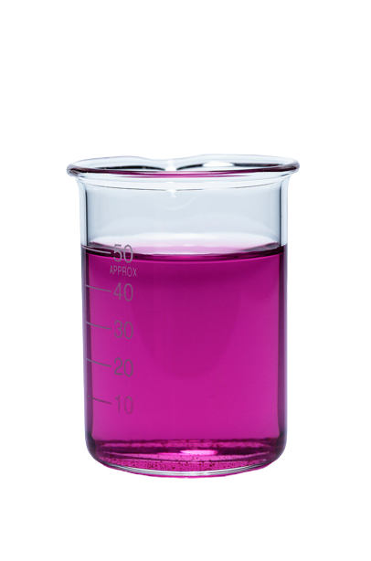
Bước 1
Cho nước vào hai cốc thủy tinh có đánh số 1 và 2. Sau đó, cho màu thực phẩm vào hai cốc, khuấy đều để tạo thành dung dịch màu.
Cốc 1
Cốc 2

Slide 12
Bước 2
Cấm vào mỗi cốc dung dịch màu 2 - 3 cành hoa. Để vào chỗ thoáng khoảng 60 - 90 phút.
Cốc 1
Cốc 2

Slide 13
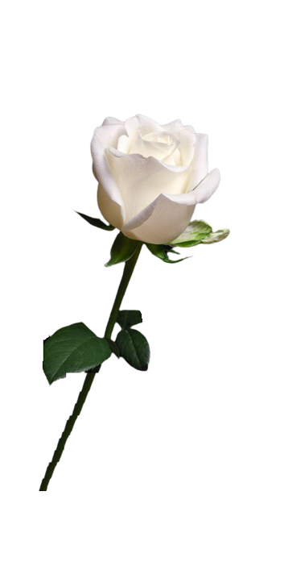
Bước 2
Cấm vào mỗi cốc dung dịch màu 2 - 3 cành hoa. Để vào chỗ thoáng khoảng 60 - 90 phút.
Cốc 1
Cốc 2

Slide 14
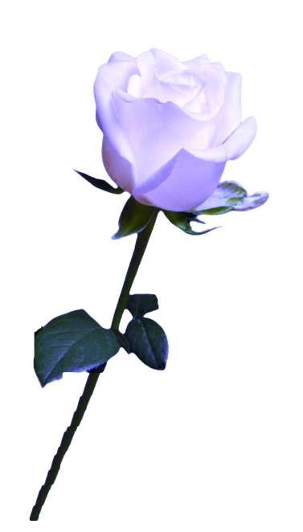
Bước 2
Cấm vào mỗi cốc dung dịch màu 2 - 3 cành hoa. Để vào chỗ thoáng khoảng 60 - 90 phút.
Cốc 1
Cốc 2

Slide 15
Bước 3
Đối với cốc 1, cắt dần cành hoa từ trên xuống, dùng kính lúp để quan sát lát cắt xác định vị trí của dung dịch màu.
Cốc 1

Slide 16
Bước 3
Đối với cốc 1, cắt dần cành hoa từ trên xuống, dùng kính lúp để quan sát lát cắt xác định vị trí của dung dịch màu.

Slide 17
Bước 3
Đối với cốc 1, cắt dần cành hoa từ trên xuống, dùng kính lúp để quan sát lát cắt xác định vị trí của dung dịch màu.

Slide 18
Bước 3
Đối với cốc 2, quan sát sự thay đổi của màu sắc hoa.
Cốc 2

Slide 19
Trong cành hoa, dung dịch màu xuất hiện ở vị trí nào?
Nhận xét sự thay đổi màu sắc của cánh hoa.

Slide 20
Quan sát hiện tượng
- Dung dịch màu có trong mạch gỗ của cành hoa hồng.
- Cánh hoa dần chuyển sang màu của nước pha trong cốc.

Slide 21
Tại sao cánh hoa lại chuyển màu từ trắng sang tím?

Slide 22
Giải thích hiện tượng
Ở phần cành hoa có rất nhiều mạch gỗ có chức năng vận chuyển nước. Ở thí nghiệm này, nước màu đã được vận chuyển từ cốc qua mạch gỗ lên đến các bộ phận khác như hoa và lá. Do đó, cánh hoa đã chuyển từ màu trắng sang màu tím tương ứng với màu nước trong cốc.

Slide 23
Thí nghiệm 2
Thí nghiệm chứng minh lá thoát hơi nước

Slide 24
Các bước tiến hành

Slide 25
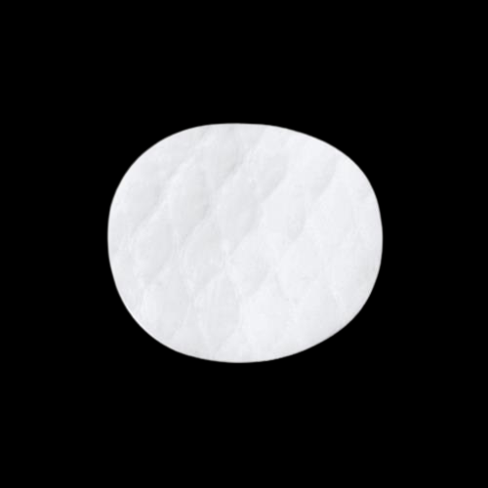
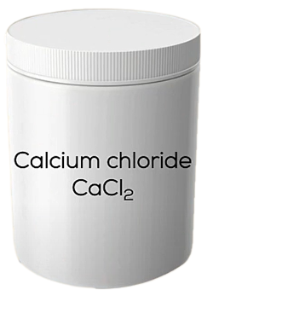
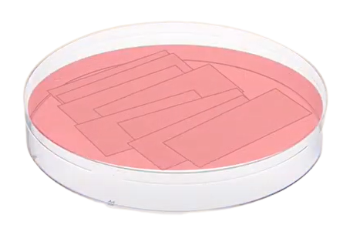
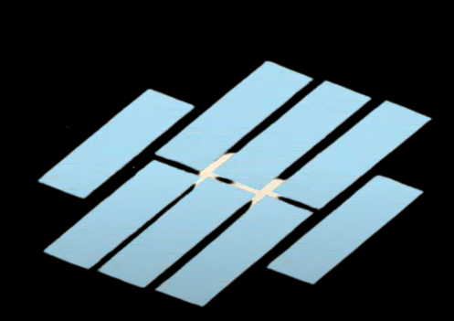
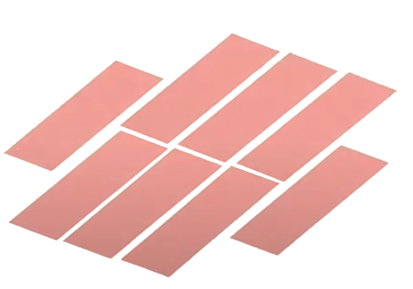
Bước 1
Chuẩn bị giấy tẩm dung dịch CaCl₂
- Cắt giấy thấm thành các miếng nhỏ kích thước 1cm x 2cm.
- Ngâm các mảnh giấy trong dung dịch CaCl₂ khoảng 25 - 30’.
- Sấy khô các mảnh giấy sau đó cho vào lọ CaCl₂.

Slide 26
Bước 2
Đặt vào mỗi mặt lá một mảnh giấy đã tẩm CoCl₂. Dùng băng keo trong dán đè lên mảnh giấy để tạo thành một hệ thống kín.

Slide 27


Bước 3
Quan sát sự chuyển màu của giấy thấm sau 20 phút.
Mặt trên
Mặt dưới

Slide 28
Em hãy nhận xét về sự chuyện màu của hai mảnh giấy ở mặt trên và mặt dưới. Từ đó suy ra tốc độ thoát hơi nước ở hai mặt lá.

Slide 29
Giải thích hiện tượng:
Ở cả hai mảnh gấy đều có sự chuyển màu từ xanh sang hồng. Tuy nhiên, manh giấy mặt trên sẽ chuyển màu ít hơn mảnh giấy mặt dưới. Suy ra, mặt trên thoát hơi nước chậm hơn mặt dưới.
Như ta đã biết, khí khổng tập trung chủ yếu ở mặt dưới của lá, đây là nơi xảy ra sự thoát hơi nước của thực vật. Lượng nước thoát ra càng nhiều thì diện tích đổi màu ở mặt giấy sẽ càng lớn.

Slide 30
Báo cáo kết quả thực hành

